Slide 1
Unidad 12 - Clase práctica en vivo
Playground Avanzado

Slide 2
Esta clase va a ser
grabada

Slide 3

Objetivos de la clase
Implementar CRUD.
Ejecutar CRUD con CBV.

Slide 4
Objetivos de la clase
Generar un Login sin el panel de administración.
Realizar el registro en nuestra web.
Inducir a nuestro público a loguearse para ver nuestra web.

Slide 5

Repositorio Github
Te dejamos el acceso al Repositorio de Github donde encontrarás todo el material complementario y scripts de la clase.
Repositorio Python
Notes:
Usar para slides de sólo texto con categorías.

Slide 6
CRUD - CREATED
Notes:
Profe: en los ejemplos en vivo de la primera parte de la clase, se pretende retomar los temas vistos en la semana en formato texto, para asegurarnos de que se comprendan todos. Los que quedan por fuera son porque ya se ha facilitado el screencast en el contenido grabado de la unidad.

Slide 7

Ejemplo en vivo
CRUD - CREATED
Notes:
“Ejemplo en vivo”
El docente realizará una tarea compartiendo la pantalla en vivo. Se centrará en los pasos y los aspectos a tener en cuenta.

Slide 8
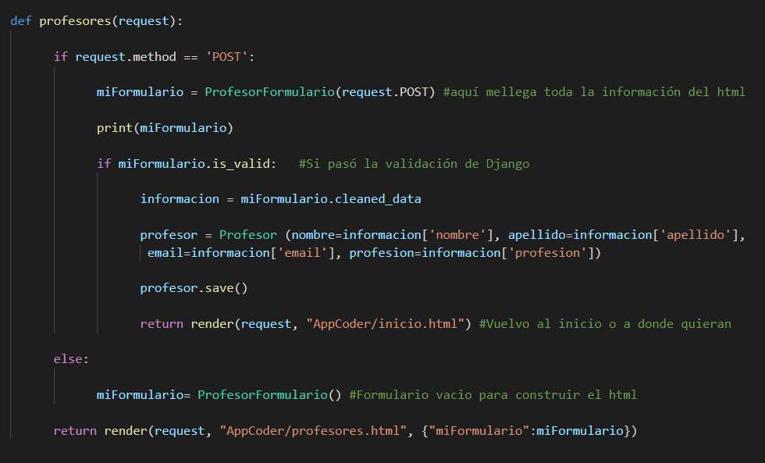
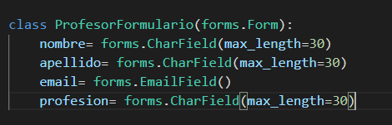
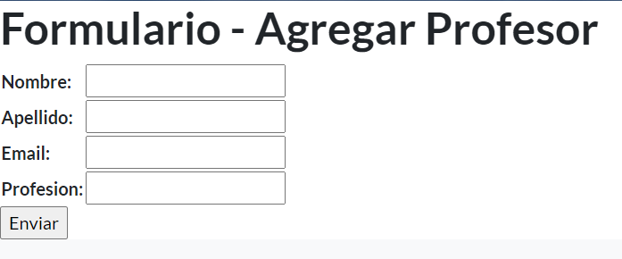
Arrancando con CRUD
La creación ya la sabíamos hacer, es más ya la tenemos realizada por medio de un FORMS.
Recordando todo esto, ya lo tenemos 😎

Slide 9
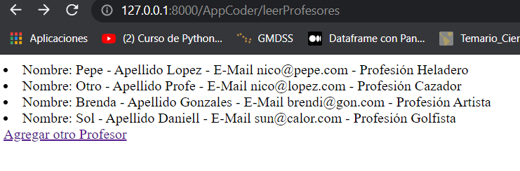
Arrancando con CRUD
Solo agregaremos un vínculo para poder agregar un profesor

Slide 10
CRUD - Update

Slide 11
Ejemplo en vivo
CRUD - Update
Notes:
“Ejemplo en vivo”
El docente realizará una tarea compartiendo la pantalla en vivo. Se centrará en los pasos y los aspectos a tener en cuenta.

Slide 12
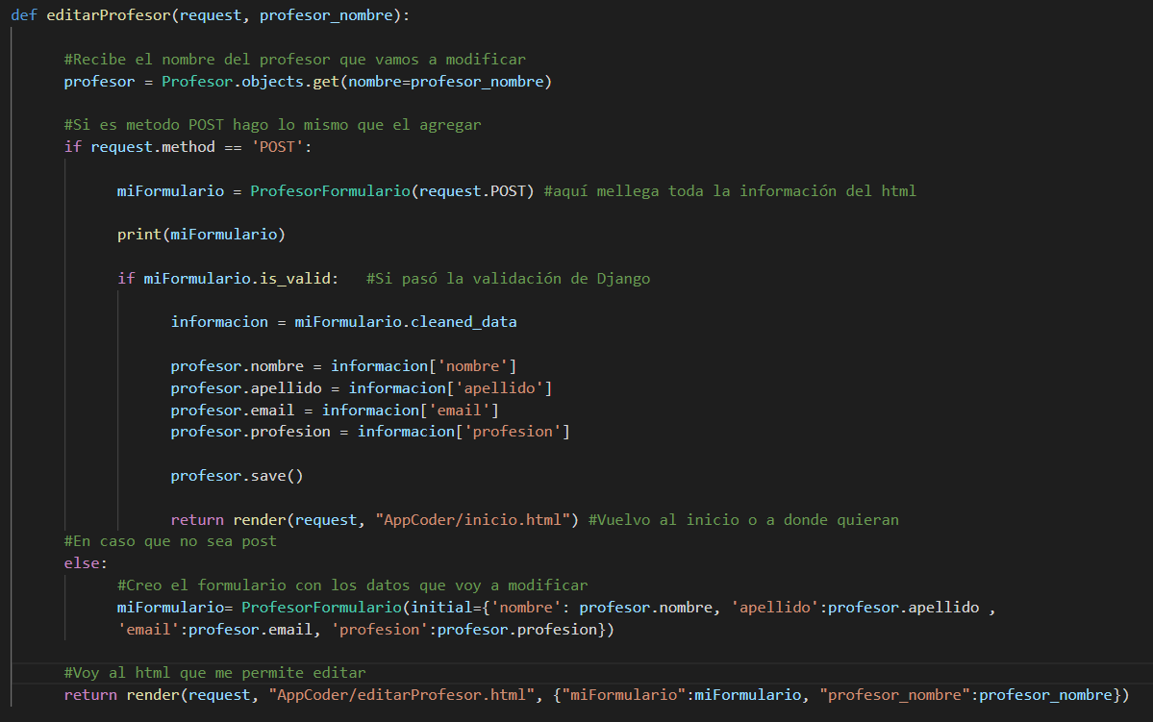
Arrancando con CRUD
Solo nos queda poder modificar algún dato ya existente.
Creamos la vista, editarProfesor(request, profesor_nombre)
Ver: Script_Update.txt

Slide 13
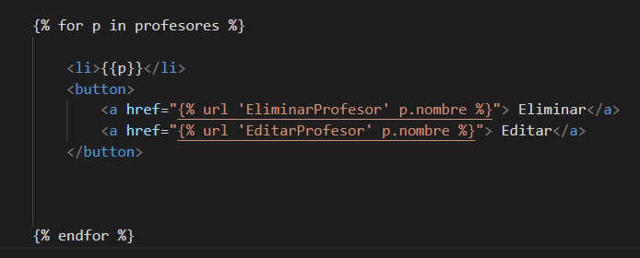
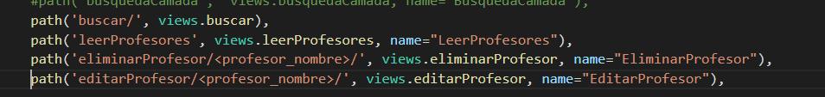
Arrancando con CRUD
Luego la url y el template son muy parecidos al agregar

Slide 14
Arrancando con CRUD
Script: urls.py
path('editarProfesor/<profesor_nombre>/', views.editarProfesor, name="EditarProfesor")
editarProfesor.html
Ver: Script_profesores.txt

Slide 15
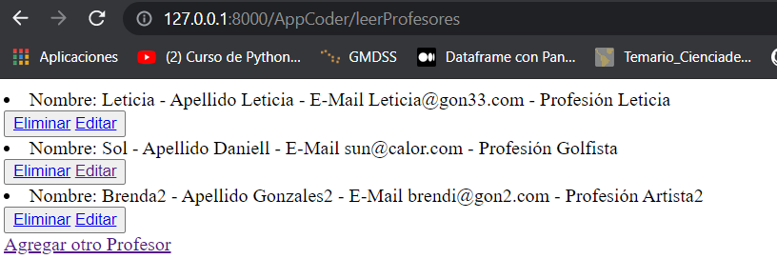
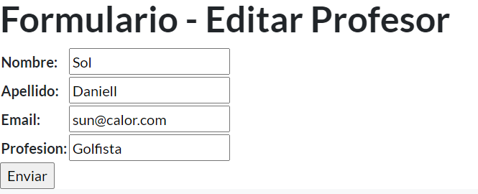
Arrancando con CRUD
Pantalla 1 💻
Pantalla 2 💻

Slide 16
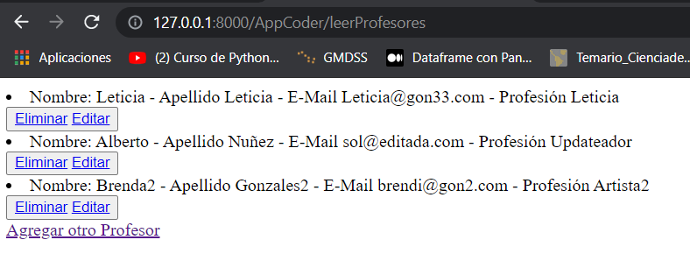
Arrancando con CRUD
Resultado 💪

Slide 17
Clases basadas en vistas

Slide 18
Ejemplo en vivo
Clases basadas en vistas listview
Notes:
“Ejemplo en vivo”
El docente realizará una tarea compartiendo la pantalla en vivo. Se centrará en los pasos y los aspectos a tener en cuenta.

Slide 19
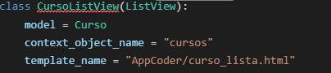
Clases basadas en vistas
Ahora haremos una vista que nos permita mostrar a todos los cursos.
Ya sabemos hacerlo, pero la idea es hacerlo simplificando el proceso, para eso usaremos las ListView.
Necesitamos 👇
from django.views.generic import ListView

Slide 20
CLASES BASADAS EN VISTAS LISTVIEW
El atributo context_object_name nos permite definir cómo queremos llamar en el template a el listado de datos que nos va a obtener automáticamente la CBV y pasar por contexto al template.
Este atributo en los demos no se tiene en cuenta porque por defecto python utiliza el nombre del modelo en minúscula para representar el objeto que se está pasando por contexto.
En el model debemos pasarle el modelo que queremos que utilice y en template_name la ubicación y nombre del template que tiene que utilizar la clase. Estos 2 puntos se repiten con el mismo significado en las siguientes CBV.

Slide 21
Ejemplo en vivo
Clases basadas en vistas detailview
Notes:
“Ejemplo en vivo”
El docente realizará una tarea compartiendo la pantalla en vivo. Se centrará en los pasos y los aspectos a tener en cuenta.

Slide 22
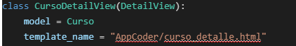
Clases basadas en vistas
Luego accedemos al detalle de ese Curso, que ya sabemos cómo hacerlo, pero podemos simplificarlo con las DetailView.
Necesitamos 👇
from django.views.generic.detail import DetailView

Slide 23
Ejemplo en vivo
Clases basadas en vistas updateview
Notes:
“Ejemplo en vivo”
El docente realizará una tarea compartiendo la pantalla en vivo. Se centrará en los pasos y los aspectos a tener en cuenta.

Slide 24
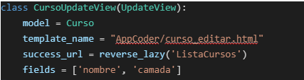
Clases basadas en vistas
Podemos modificar con UpdateView.
Necesitamos 👇
from django.views.generic.edit import UpdateView

Slide 25
Ejemplo en vivo
Clases basadas en vistas deleteview
Notes:
“Ejemplo en vivo”
El docente realizará una tarea compartiendo la pantalla en vivo. Se centrará en los pasos y los aspectos a tener en cuenta.

Slide 26
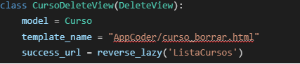
Clases basadas en vistas
¿Saben que nos falta?, exacto, el DeleteView.
Necesitamos 👇
from django.views.generic.edit import DeleteView

Slide 27
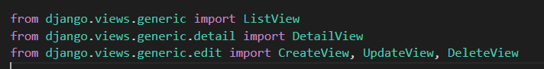
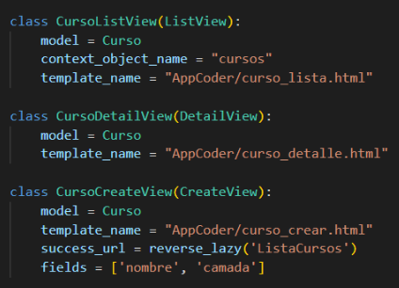
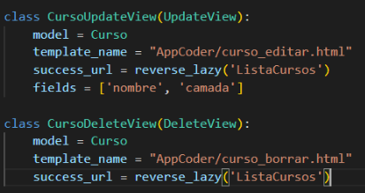
Clases basadas en vistas
Resumiendo en
view.py

Slide 28
Ejemplo en vivo
Clases basadas en vistas URLs
Notes:
“Ejemplo en vivo”
El docente realizará una tarea compartiendo la pantalla en vivo. Se centrará en los pasos y los aspectos a tener en cuenta.

Slide 29
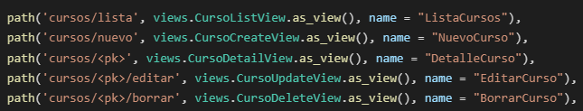
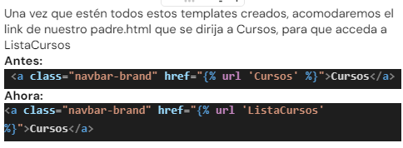
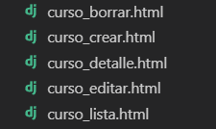
CBV - urls - template

Slide 30
Ejemplo en vivo
Clases basadas en vistas Plantillas
Notes:
“Ejemplo en vivo”
El docente realizará una tarea compartiendo la pantalla en vivo. Se centrará en los pasos y los aspectos a tener en cuenta.

Slide 31
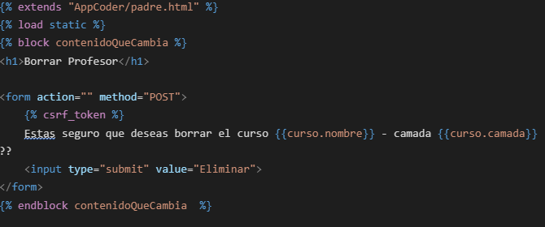
CBV - Delete

Slide 32
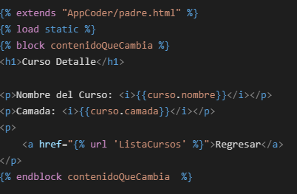
CBV - Detalle

Slide 33
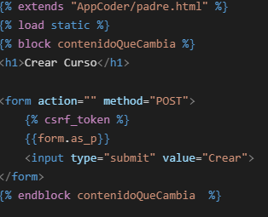
CBV - Crear

Slide 34
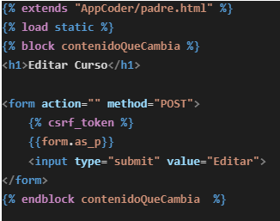
CBV - Editar

Slide 35
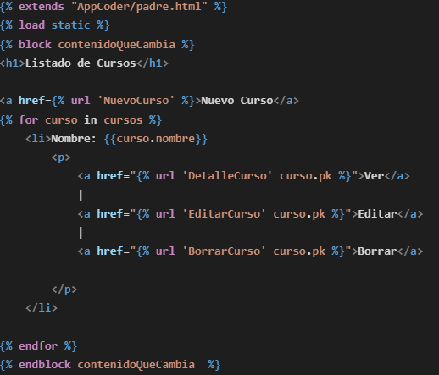
CBV - Lista

Slide 36
☕
Break
¡10 minutos y volvemos!

Slide 37

Realizar CRUD
Realizar CRUD en alguna de tus clases del trabajo que tienes en mente.
Duración: 20 minutos

Slide 38

ACTIVIDAD EN CLASE
Realizar CRUD
Pensando en una de las clases que tendrás que usar en la entrega Final, por ejemplo Blog, haz CRUD sobre ella, realizando CBV.

Slide 39
Mixin y Decoradores

Slide 40
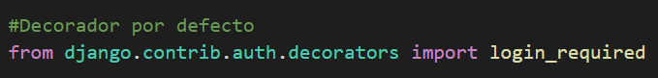
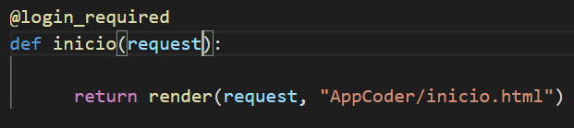
Decoradores
Nos sirven para validar identidad rápidamente, pero están más orientados a vistas y def.
👈 Primero usaremos el decorador más simple y ya dado por Django.

Slide 41
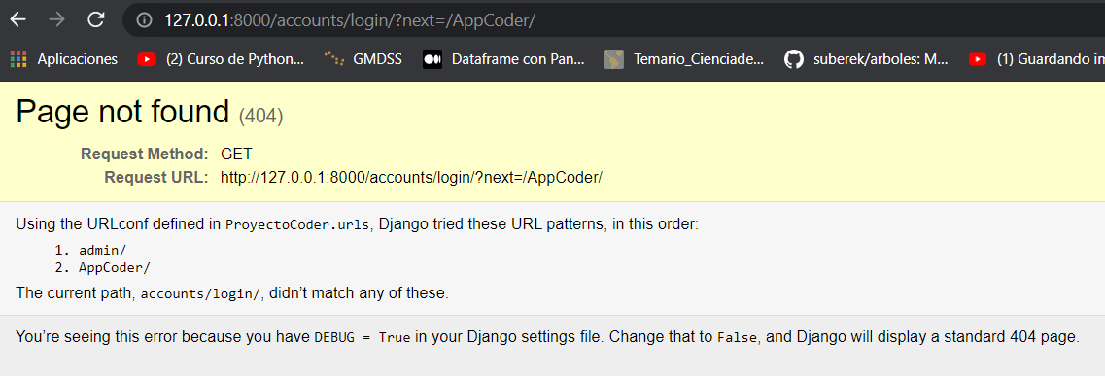
Decoradores
Al tratar entrar a la página de Inicio nos prohíbe el ingreso y nos sale lo siguiente
👇

Slide 42
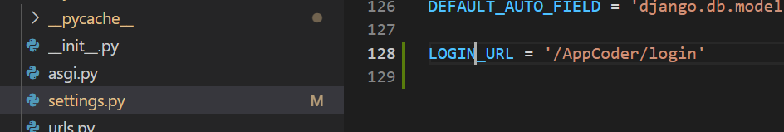
Decoradores
Eso es porque no estamos logueados, entonces nos quiere redireccionar a un lugar predefinido que no existe.
Lo tenemos que modificar desde settings.py para que nos lleve a nuestro login
¡LISTO! 💃

Slide 43
Ejemplos de decoradores y mixin
Aquí podrán encontrar más ejemplos de todo lo que se puede hacer con mixin y decorados.

Slide 44
Login - Registro - Logout

Slide 45

Login y Logout
Hemos logrado hacer CRUD con Profesores y con Cursos, profesores a mano y Cursos usando ListView y sus derivados.
Podríamos hacer lo mismo con todas las clases, pero….
¿Es adecuado que cualquiera con acceso a nuestra web pueda hacer ABM de nuestros modelos?

Slide 46

Login y Logout
¡CLARO QUE NO!
👉 Debemos limitar los permisos de los usuarios identificándolos con un login, similar al panel de admin.

Slide 47
Login

Slide 48
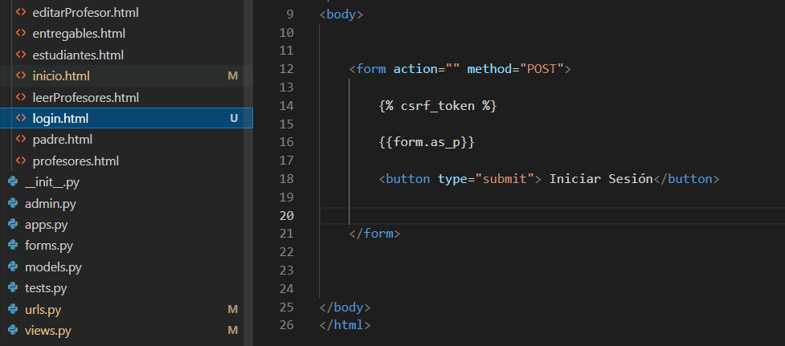
Login
Django nos provee de un Login y Logout muy sencillo, seguro y fácil de comprender.
👈 Arranquemos primero con un template simple para el login, login.html (form, automático de Django).

Slide 49
Login - Script
<!DOCTYPE html>
<html lang="en">
<head>
<meta charset="UTF-8">
<meta http-equiv="X-UA-Compatible" content="IE=edge">
<meta name="viewport" content="width=device-width, initial-scale=1.0">
<title>Document</title>
</head>
<body>
<form action="" method="POST">
{% csrf_token %}
{{ form.as_p }}
<button type="submit">Inciar sesion</button>
</form>
</body>
</html>

Slide 50
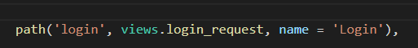
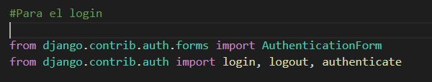
Login
👈 Agregamos las urls.
path('login', views.login_request, name="Login")
👈 Y en las views agregamos lo que necesitamos importar.
from django.contrib.auth.forms import AuthenticationForm, UserCreationForm
from django.contrib.auth import login, logout, authenticate

Slide 51
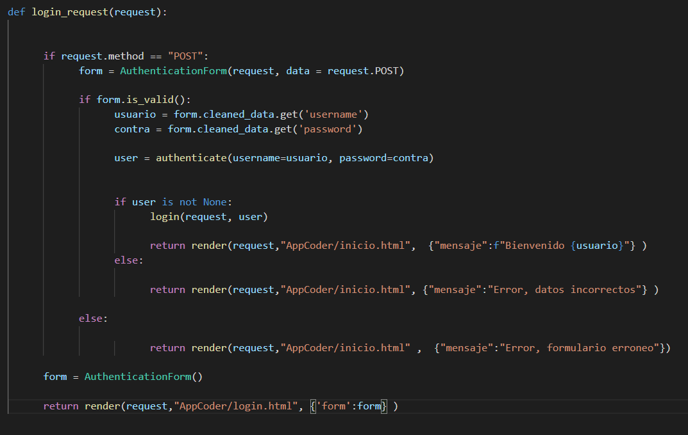
Login
👈 La vista
Ver script: Vista.txt

Slide 52
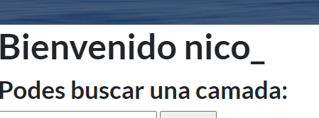
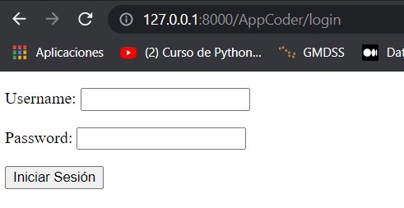
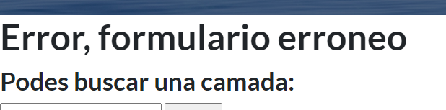
Login
Resultados ✋
Datos correctos
Datos incorrectos

Slide 53
Registro

Slide 54
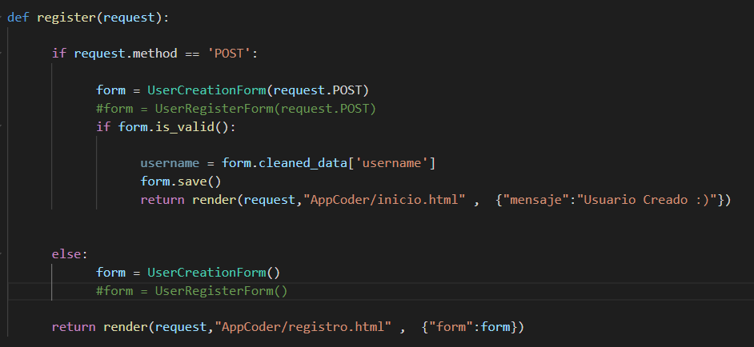
Registro
Lo anterior funciona si tenemos algún usuario creado por panel de administración, pero también podríamos registrar usuarios sin el panel.
👈Veamos la vista.
Ver: Registro.txt

Slide 55
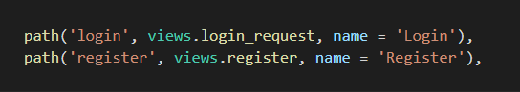
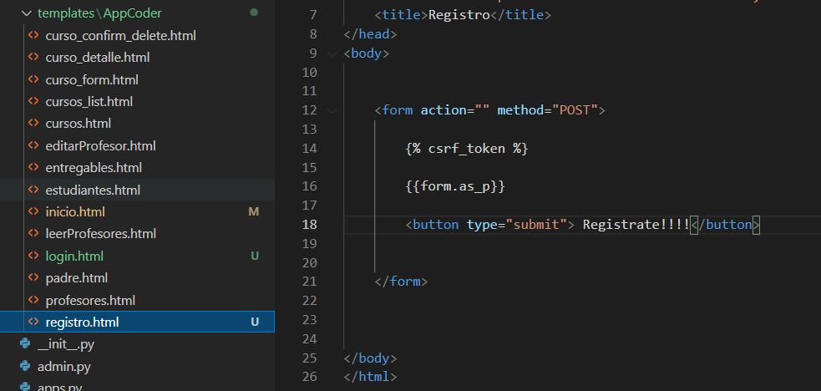
Registro
path('register', views.register, name='Register'),
Modificamos las urls y creamos el template
👈

Slide 56
<!DOCTYPE html>
<html lang="en">
<head>
<meta charset="UTF-8">
<meta http-equiv="X-UA-Compatible" content="IE=edge">
<meta name="viewport" content="width=device-width, initial-scale=1.0">
<title>Document</title>
</head>
<body>
<form action="" method="POST">
{% csrf_token %}
{{ form.as_p }}
<button type="submit">Registrate!</button>
</form>
</body>
</html>
Script

Slide 57
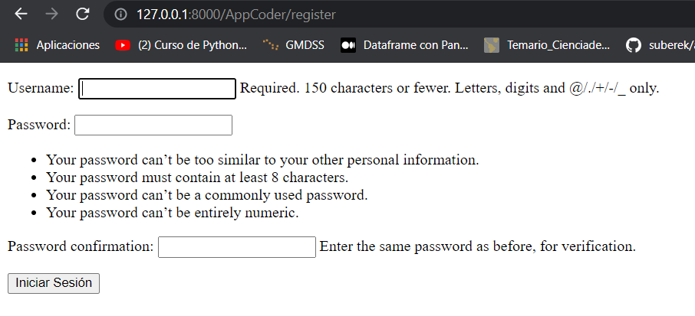
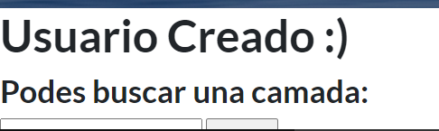
Registro
Nuestro resultado se verá así 😎

Slide 58
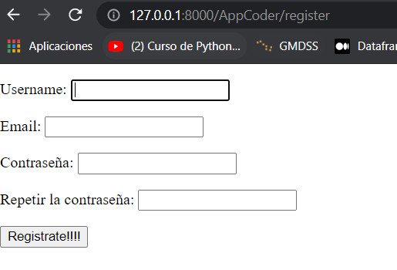
Registro
Funcionó, pero por defecto no se ve muy estético 😞
Lo arreglaremos para que se vea así
👈

Slide 59
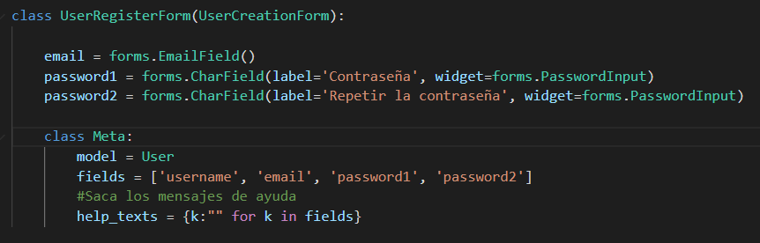
Registro
Para eso necesitamos heredar el formulario de Django y modificarlo a nuestro gusto, desde forms.py y luego usar “nuestro” form 👇

Slide 60
Registro
Script:
class UserRegisterForm(UserCreationForm):
email = forms.EmailField()
password1 = forms.CharField(label="Contraseña", widget=forms.PasswordInput)
password2 = forms.CharField(label="Repetir contraseña", widget=forms.PasswordInput)
class Meta:
model = User
fields = ['username', 'email', 'password1', 'password2']
# Saca los mensajes de ayuda
help_texts = {k:"" for k in fields}

Slide 61
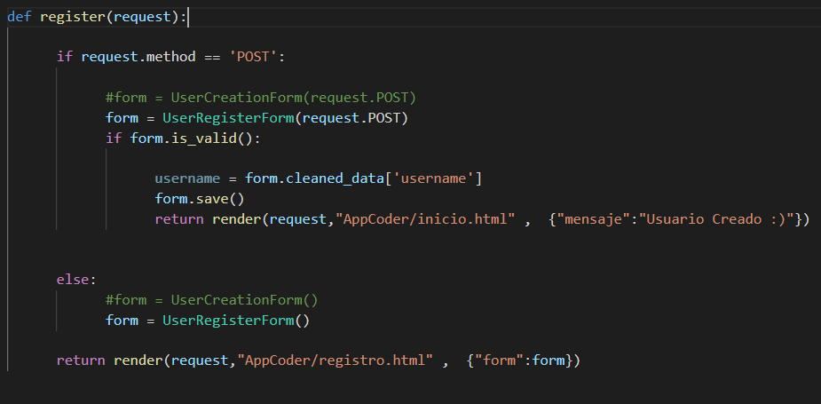
Registro
Y en la vista usamos “nuestro” form 👇

Slide 62
Logout

Slide 63
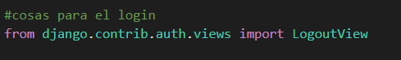
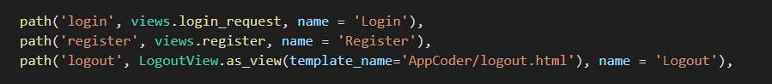
Logout
Django también tiene vistas listas para login y logout, usemos una vista predefinida para el Logout, en urls.py
👉
from django.contrib.auth.views import LogoutView
👉
path('logout', LogoutView.as_view(template_name='AppCoder/logout.html'), name='Logout'),

Slide 64
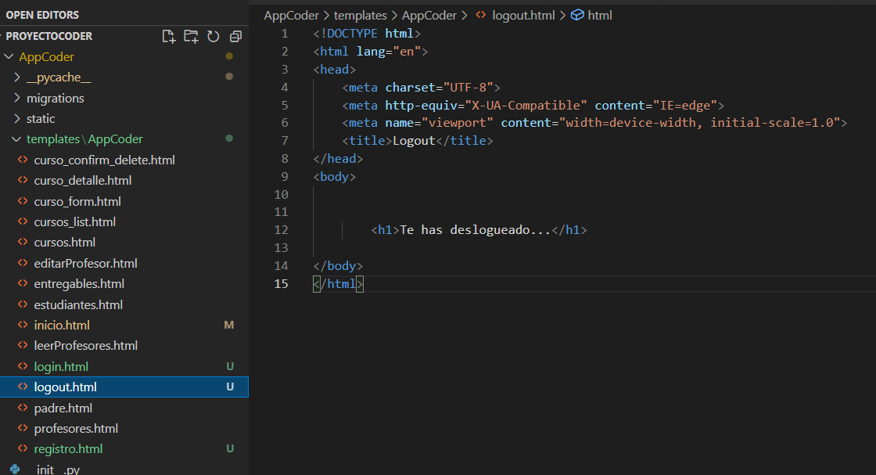
Logout
Creamos el logout.html 😮

Slide 65
Logout
Script
<!DOCTYPE html>
<html lang="en">
<head>
<meta charset="UTF-8">
<meta http-equiv="X-UA-Compatible" content="IE=edge">
<meta name="viewport" content="width=device-width, initial-scale=1.0">
<title>Document</title>
</head>
<body>
<h1>Te has deslogueado...</h1>
</body>
</html>

Slide 66
Script
Accesos
Al generar estas vistas de Login, Registro y Logout debemos darles una forma de acceso a las mismas. Estos accesos los agregamos al nav como los demas.
<a class="btn btn-primary" href="{% url 'Login' %}">Login</a>
<a class="btn btn-primary" href="{% url 'Register' %}">Registro</a>
<a class="btn btn-primary" href="{% url 'Logout' %}">Logout</a>

Slide 67
Agregar login
Pensando en la entrega final, agrégale Login al proyecto donde la clase pasada hiciste CRUD.
Duración: 20 minutos

Slide 68
ACTIVIDAD EN CLASE
Agregar login
Pensando en la entrega final, agrégale Login al proyecto donde la clase pasada hiciste CRUD. Principalmente, busca que se pueda crear el usuario y loguearse.

Slide 69
¿Preguntas?

Slide 70
Resumen
de la clase hoy
Aprendimos qué es CRUD
Hicimos nuestro primer CRUD
Mejoramos nuestro CRUD con CBV
Logueo, deslogueo y registro de nuestra web.
Privacidad de la web mediante decoradores.

Slide 71
Opina y valora
esta clase

Slide 72
Muchas gracias.

Slide 73
Educación digital para el mundo real.

